Slide 1

认识计算机程序
信智学院 陈琰宏

Slide 2
个人介绍
联系电话：13989476922（微信号）
陈琰宏，副教授，金牌教练，浙江省学科竞赛优秀指导教师，浙江财经大学大学生程序设计竞赛负责人，商务智能与服务外包工作室负责人，多所知名中学信奥教练。近5年，指导学生获得程序设计竞赛竞赛国际一等奖二等奖、二三等奖三十余项，省级赛百余项。
陈老师主讲程序设计基础、程序设计实践、数据结构、算法设计与分析。近5年，作为学业导师，所指导的学生入职IT公司阿里巴巴2人、腾讯3人、微软2人、字节跳动4人、拼多多2人、滴滴2人，其他知名IT公司20余人，平均入职年薪20万以上；考研浙江大学、复旦大学、南京大学、电子科技大学、同济大学等研究生十余人。

Slide 3
课程教学目标
了解高级程序设计语言的结构
理解计算思维的思想和方法
掌握基本的程序设计过程和技巧
具备分析问题和利用计算机求解问题的能力

Slide 4
学习要求与学习方法
学习要求
掌握程序设计语言的基本知识
掌握常用算法
具备初步的程序设计能力
学习方法
自主学习：MOOC+SPOC https://pintia.cn/
OJ做题：acm.ocrosoft.com
编程实践：
每周上机，贯穿始终

Slide 5
考核方式
期中成绩（涉及专业选择考试）：
笔试(或上机 特定） 100%
期末成绩
期末考试 50%
PTA作业 25%
OJ 作业 15%
大作业 10%

Slide 6
资源访问
中国大学MOOC平台
https://www.icourses.cn
课外：“程序设计入门-C语言” MOOC，浙江大学翁恺
课内：SPOC
PTA程序设计类辅助教学平台：上机
https://pintia.cn/

Slide 7
教材和参考书
C语言程序设计，高等教育出版社，何钦铭、颜晖，2015
C语言程序设计实验指导，高等教育出版社，颜晖等，2015
C程序设计语言（第2版•新版），[美] Brian W. Kernighan & Dennis M. Ritchie，徐宝文等译，机械工业出版社，2007
C程序设计（第三版），潭浩强等，清华大学出版社

Slide 8
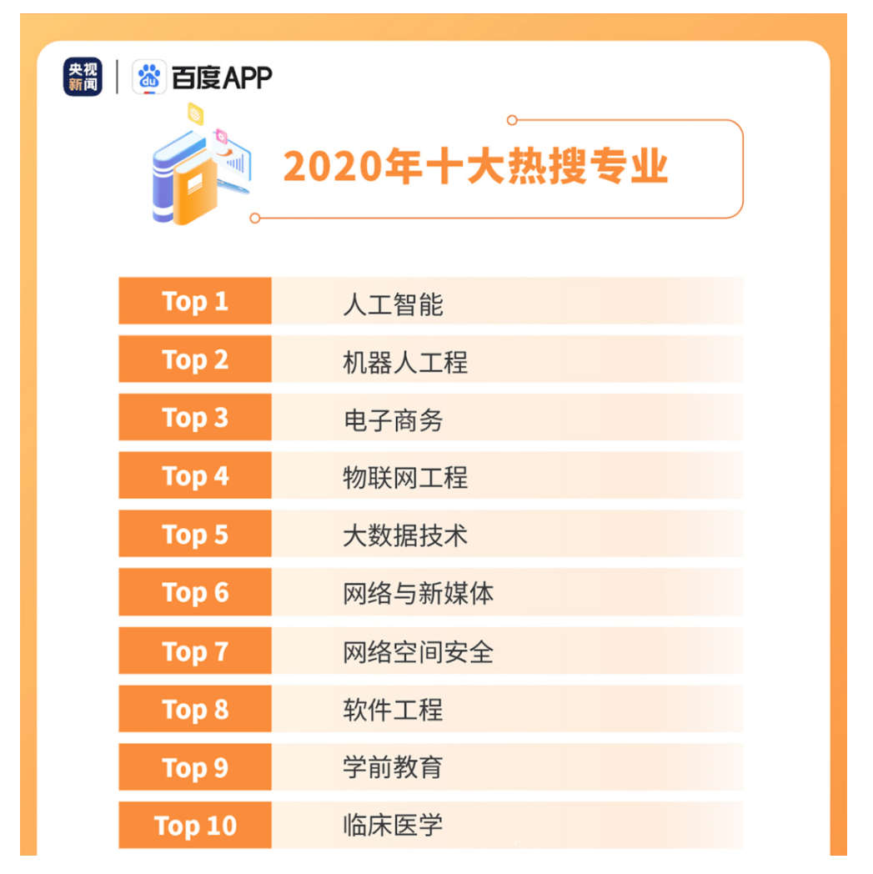

人工智能时代的来临
高考
7个专业都与编程密不可分！

Slide 9




人工智能时代的来临

Slide 10
计算机的诞生
1. 计算机俗称电脑，ENIAC
2. 诞生于1946年2月美国宾夕法尼亚大学
3. 发明者是莫尔小组
4. 占地170平方米重30多吨
5. 设计思想提出者：冯.诺依曼
ENIAC

Slide 11
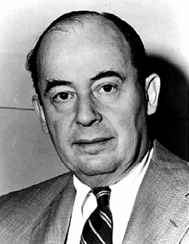
现代电子计算机之父
先辈大牛
1944~1945年间，美籍匈牙利科学家冯·诺依曼，21世纪最伟大的数学家之一，提出一个新机型EDVAC的设计方案，其中提到了两个设想：采用二进制和“存储程序”，并能够自动地执行程序。
John von Neumann
冯•诺依曼

Slide 12
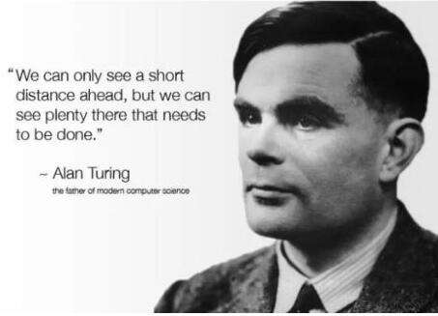
计算机之父
先辈大牛
（1912年6月23日－1954年6月7日），英国数学家、逻辑学家，被称为计算机科学之父，人工智能之父。
Alan Mathison Turing
艾伦·麦席森·图灵

Slide 13
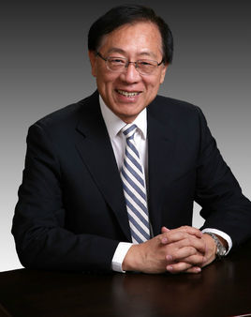
当代中国教父
先辈大牛
姚期智，1946年出生于中国上海，计算机学家，2000年图灵奖获得者，唯一华人学者。美国国家科学院院士、中国科学院院士。2017年2月姚期智放弃美国国籍成为中国公民
姚期智

Slide 14
清华大学“姚班”
清华大学计算机科学实验班。清华流传一句话，半国英才聚清华，而清华一半英才在姚班。进入姚班的学生，是数学、物理及信息学竞赛的金牌选手，是各省高考前三甲。但纵使是他们，在感受计算机之美时，也遭遇了前所未有的挑战。
2018级这50位同学的来历，发现其中：
保送和自主招生44人，裸考6人
●数学奥赛选手13人(其中3人国家队)
●物理奥赛选手11人
●信息奥赛选手26人(其中3人国家队，2人省理科状元)。

Slide 15
上海交大“ACM班”
上海交通大学计算机科学班（ACM班）的取名源于国际科学教育计算机组织——美国计算机学会（Association of Computing Machinery），它是世界上第一个、也是最有影响的计算机组织，计算机领域最高奖——图灵奖是由该组织设立和颁发的。这寓意ACM班旨在培养计算机科学家。

Slide 16
身边的学长
楼天城，1986年出生，高中毕业于杭州十四中。2004年保送进清华大学计算机系，2008年进入华人图灵奖（计算机诺贝尔奖）得主姚期智院士领导的清华大学理论计算机中心攻读博士。楼天城是中国公认的大学生计算机编程第一人，经常以一人单挑一个队，在CEOI、ACM界无人不晓其大名，人称“楼教主”。
2002年11月，全国青少年信息学联赛一等奖，浙江赛区第1名。
2003年8月，全国青少年信息学竞赛一等奖，入选国家集训队。
2017年初创立了自动驾驶创业公司小马智行（Pony.ai），估值在10亿美元

Slide 17
十年前的少年们，撑起中国人工智能领域的独角兽
2005年前后，一众天才少年在中国计算机界如群星涌现。他们就读于清华姚班与上海交大ACM班，是这两个著名的计算机科学实验班培养出的第一代学生，也是中国第一批在国际大学生程序设计竞赛（简称ACM-ICPC）中获得奖牌的本科生。
十多年后，他们已成为各家人工智能企业的创始人，公司估值总和已到百亿。他们分别是旷视科技的创始人唐文斌、印奇和杨沐，pony.ai的创始人楼天城，第四范式的创始人戴文渊，依图科技的创始人林晨曦。

Slide 18

什么是程序？
是
朋友
的
羽毛
我
小明
阿姨
篮球
打
儿子
游戏
高手

Slide 19

什么是程序？
指令的集合
int a, b;
cin>>a
int
double f (int a, int b)
Max
cout
while(…)
If…else…
……

Slide 20
1.1 C程序的基本框架
#include <stdio.h> //包含头文
int main()
{
printf(″This is a C program.″);
return 0;
}
行注释
输出
运行情况如下：
This is a C program

Slide 21
1.2 什么是编译器？
程序就如同用英语（程序设计语言）写作的文章，要让一个懂得英语的人（编译器）来阅读、理解、标记这篇文章。一般的，以英语文本为基础的计算机程序要经过编译、链接而成为人难以解读，但可轻易被计算机所解读的数字格式，然后放入运行。这个过程被称为编译。

Slide 22
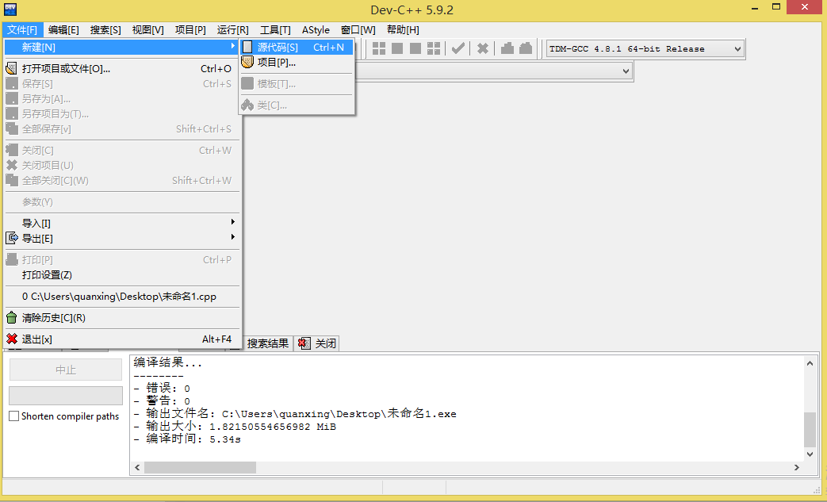
编译器 Dev C++：新建源程序

Slide 23
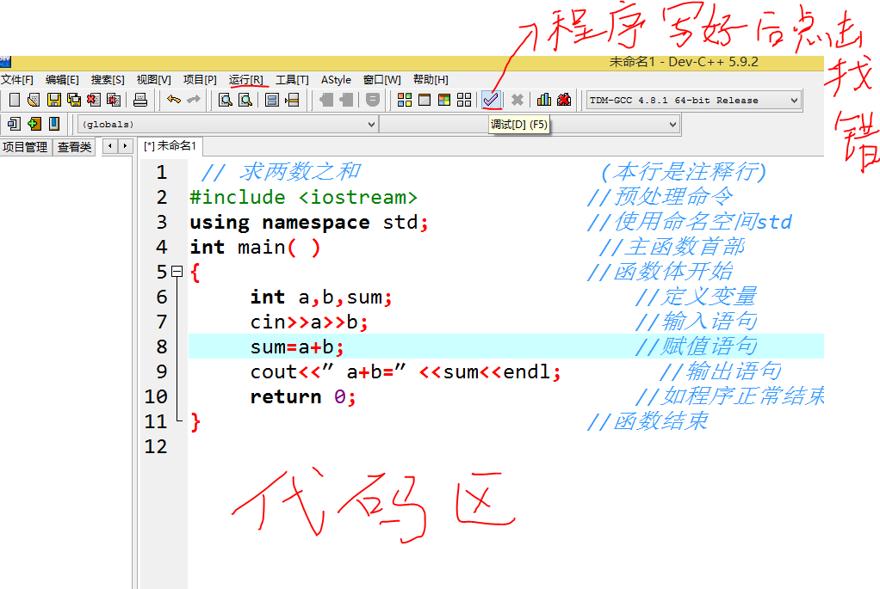
编译器 Dev C++：新建源程序

Slide 24
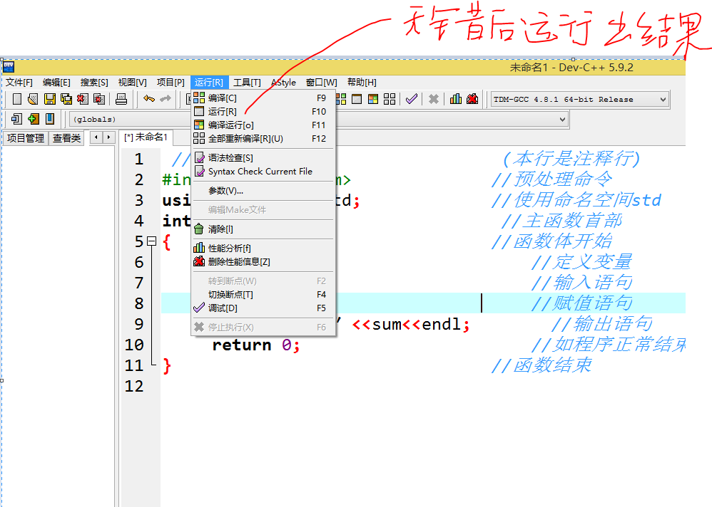
编译器 Dev C++：新建源程序

Slide 25
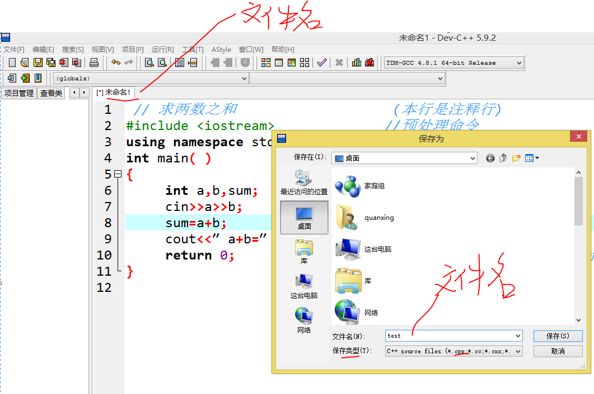
编译器 Dev C++

Slide 26
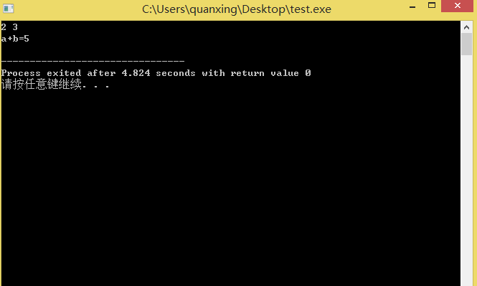
编译器 Dev C++：运行结果

Slide 27
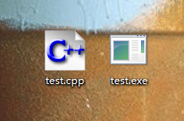
编译器 Dev C++：运行结果

Slide 28
1.3 C 程序中的数据
编写程序的目的是为了处理数据。
在程序中，数据是以常量和变量2种形式存在的，
所谓常量，就是在程序运行之前预先设定的值，在执行过程中也不会改变；而变量是可以在程序运行过程中变化或者被赋值。
变量和常量之间的区别和联系：
变量的值可以在程序执行过程中变化或者指定，而常量则不可以。
为了存储数据，需要有变量；
而为了给变量赋值，通常需要用到常量。在一些表达式运算中，常量也是一种重要的数据形式。

Slide 29
1.3.1 C/C++程序中的常量
语言中，常量有整型常量、浮点型常量、字符型常量、字符串常量、逻辑型常量等。
整数常量：24小时，365天
小数常量：圆周率3.14
字符：‘男’
字符串常量："hello!" "辛苦！辛苦！"
布尔数值：true,false
空常量：null

Slide 30
例1 输出常量数据
#include <stdio.h>
int main( )
{
printf("1\n");
printf("3.14\n");
printf("Hello，world！\n");
return 0;
}
数值常量
字符串常量

Slide 31
例1 输出常量数据
#include <stdio.h>
int main()
{
printf(" 春 晓 \n");
printf(" 春眠不觉晓，\n");
printf(" 处处闻啼鸟，\n");
printf(" 夜来风雨声，\n");
printf(" 花落知多少？\n");
return 0;
}

Slide 32
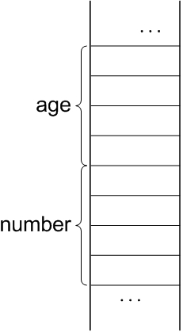
1.3.2 C程序中变量
程序中所使用的每个变量，在运行程序时都会在计算机内存里给它分配小房子——存储空间。
例如，假设在在程序中定义了以下两个变量，则运行时在内存分别给age和number分配了4个字节，如图所示。
int age, number;
变量的两个要素：变量的名称和变量的类型。
变量的名称是这段存储空间的唯一标识。
变量的类型决定存储的数据信息类型，也决定了小房子的大小，即多少字节的空间。

Slide 33
1.3.2 变量
定义变量的一般形式是：
变量类型 变量名列表;
变量名列表是指一个或多个变量名的序列。
int age=20, number; //申请两个小房子存放两个整数
double score, average, max, min; //申请4个小房子存放四个double类型的数据（极大或极小的数）
定义变量就是向计算机申请不同种类的小房子（相应的空间）

Slide 34
a.变量名与标识符
变量名是标识符的一种。
用来标识变量、符号常量、函数、数组、类型等实体名字的有效字符序列称为标识符(identifier)。
C++规定标识符只能由字母、数字和下划线3种字符组成，且第一个字符必须为字母或下划线。
而且，为了便于阅读和理解程序，变量名等标识符在命名是最好能“见名思义”，也就是根据变量名就能确定该变量的含义和作用。如：
int age, number; //分别表示年龄，数值
double score, average, max, min; //分别表示：分数、平均分、最高分、最低分

Slide 35
b. 变量的类型
C/C++提供了12种基本数据类型，每种数据类型占用的字节数和表示范围各不一样。常用的数据类型只有以下2种。
int：有符号的整数型。其表示范围是-2³¹~2³¹-1，占4个字节，约20亿。
double：双精度浮点型(即通常所说的实数)。占8个字节，约10¹⁹。
3）char：存放单个字符。占一个字节。
4）long long 长整型，占8个字节。

Slide 36
c. 变量的赋值
给变量赋予一个新值的过程称为变量的赋值，它是通过赋值运算符“＝”以及赋值语句完成的。
int number;
number = 36;
int count = 0; //在定义变量count时就赋予一个初始值0
count = 1; //将count重新赋值为1
count = count + 1;
注意理解这条语句！！！

Slide 37
注意：在函数里定义的变量，如果没有进行赋值，则它的值是不确定的（或者称为是随机的值），如下面的例1.3。
例 3 没有赋值过的变量，其值是不确定的。
#include <stdio.h>
int main( )
{
int a = 5, b;
printf("a=%d b=%d\n",a,b);
return 0;
}

Slide 38
赋值时的自动类型转换：如果赋值时，赋值运算符“＝”左右两边的数据类型不一样，就要进行自动类型转换（右边的数据值自动转化为左边变量的类型）。
int number, age = 17.5; //赋值后，整型变量age的值为17
number = 3.14*3*3; //赋值后整型变量number的值为28
double area=number; //赋值后浮点型变量area的值为28.0

Slide 39
例1 从键盘上输入两个数据a和b，计算a和b之和并输出
(有输入，有输出)
#include <stdio.h>
int main( ) //主函数首部
{ //函数体开始
int a,b,sum; //定义变量
scanf("%d %d",&a,&b);//cin>>a>>b; //输入语句
sum=a+b; //赋值语句
printf("a+b=%d",sum);//cout<<"a+b="<<sum<<endl;//输出语句
return 0; //如程序正常结束，向操作系统返回一个零值
} //函数结束

Slide 40
变量
定义变量的一般形式是：
变量类型 变量名列表;
变量名列表是指一个或多个变量名的序列。
int age=20, number; //申请两个小房子存放两个整数
double score, average, max, min; //申请4个小房子存放四个double类型的数据（极大或极小的数）
定义变量就是向计算机申请不同种类的小房子（相应的空间）

Slide 41





身边的变量
小树长高
小树长大的变化

Slide 42
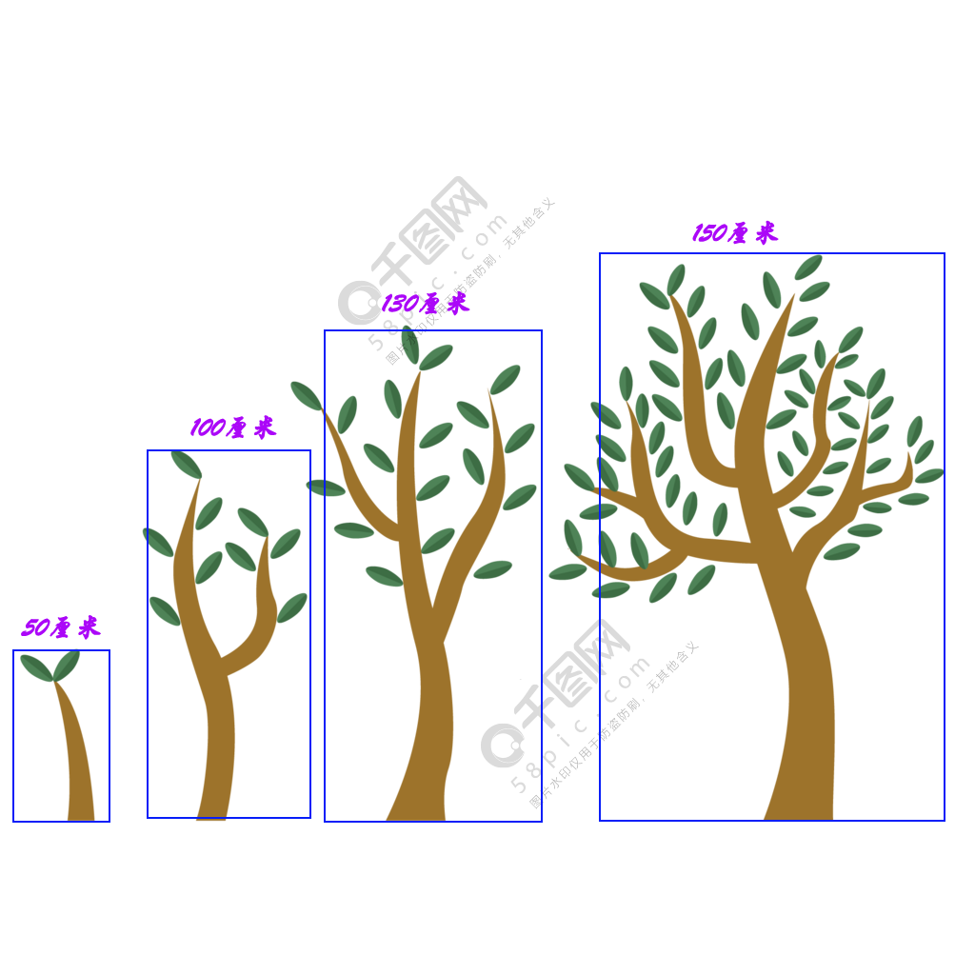
小树长高
用流程图的方式来表示每年的树高

Slide 43
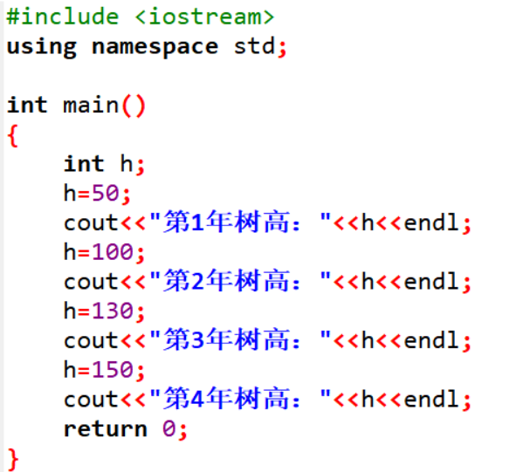
小树长高
能变化的量叫变量

Slide 44
1.3.4 变量名与标识符
变量名是标识符的一种。
用来标识变量、符号常量、函数、数组、类型等实体名字的有效字符序列称为标识符(identifier)。
C++规定标识符只能由字母、数字和下划线3种字符组成，且第一个字符必须为字母或下划线。
而且，为了便于阅读和理解程序，变量名等标识符在命名是最好能“见名思义”，也就是根据变量名就能确定该变量的含义和作用。如：
int age, number; //分别表示年龄，数值
double score, average, max, min; //分别表示：分数、平均分、最高分、最低分

Slide 45
变量名判断
变量名
Mr.Wang
sum
Day
My_name
_hello
_123
12345
1day
day
╳
√
√
√
√
√
╳
╳
√

Slide 46
变量的类型
C/C++提供了12种基本数据类型，每种数据类型占用的字节数和表示范围各不一样。常用的数据类型只有以下2种。
int：有符号的整数型。其表示范围是-2³¹~2³¹-1，占4个字节，约20亿。
double：双精度浮点型(即通常所说的实数)。占8个字节，约10³⁰⁸。
3）char：存放单个字符。占1个字节。
4）long long 长整型，占8个字节。
5）short 短整型，占两个字节，约32767。
6）float 单精度浮点型，占4个字节，约10³⁸。

Slide 47
字符变量 char
char
字符变量
使用
1字节
单引号表示
char x=‘a’；

Slide 49

字符变量
字符 | ASCII值
空格 | 32
0 | 48
9 | 57
A | 65
Z | 90
a | 97
z | 122
char x=‘a’;
char x=97;

Slide 50
1.3 变量的赋值
给变量赋予一个新值的过程称为变量的赋值，它是通过赋值运算符“＝”以及赋值语句完成的。
int number;
number = 36;
int count = 0; //在定义变量count时就赋予一个初始值0
count = 1; //将count重新赋值为1
count = count + 1;
注意理解这条语句！！！

Slide 51
变量的类型转换
注意：在函数里定义的变量，如果没有进行赋值，则它的值是不确定的（或者称为是随机的值），如下面的例1.3。
例 3 没有赋值过的变量，其值是不确定的。
#include <stdio.h>
int main( )
{
int a = 5, b;
printf("a=%d b=%d\n",a,b);
return 0;
}

Slide 52
赋值时的自动类型转换：如果赋值时，赋值运算符“＝”左右两边的数据类型不一样，就要进行自动类型转换（右边的数据值自动转化为左边变量的类型）。
int number, age = 17.5; //赋值后，整型变量age的值为17
number = 3.14*3*3; //赋值后整型变量number的值为28
double area=number; //赋值后浮点型变量area的值为28.0

Slide 53
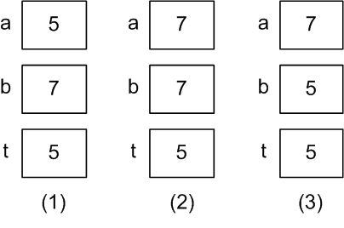
例4 编写程序，实现交换程序中两个变量的值。
方法：设需要交换值的两个变量为a和b，定义一个中间变量t，先把a的值暂时保存到变量t中，然后把变量b的值赋值给变量a，最后把变量t的值赋值给变量b。
#include <stdio.h>
int main( )
{
int a, b;//定义两个整型变量
scanf("%d%d",&a,&b);//从键盘上输入数据
int t; //用来保存变量a的值的临时变量
//以下三条语句用于交换a和b的值
t = a; //(1)
a = b; //(2)
b = t; //(3)
printf("a=%d, b=%d",a,b);
return 0;
}
运行情况如下：
5 7↙(用户从键盘输入)
a=7, b=5

Slide 54
2 运算符与表达式
在进行数据处理时，经常需要进行一定的运算。
运算符：
初等代数里的运算符：+、-、×、/
C语言提供了复杂得多的运算符。
所谓表达式，就是通过一些运算符将一些变量、常量等连接起来的式子。对表达式的理解，要特别注意两点：
单个变量、单个常量是最简单的表达式；
每个合法的表达式都有一个确定的值。
运算符与表达式的联系：表达式和运算符的关系是密切的，表达式要通过运算符来实现，而运算符的作用是体现在表达式里的。

Slide 55
2.1 算术运算符及算术表达式
算术运算符用于数值运算。算术运算符包括以下7个：
加(＋)
减(―)
乘(*)
除(/)
求余数(%)
自增(＋＋)
自减(――)共7个。

Slide 56
a. 模运算符
求余数的运算符“%”也称为模运算符。
它是双目运算符，即需要有两个操作数。
并且两个操作数都必须是整数类型。
a%b的结果就是a除以b的余数。
另外，任意一个正整数NUM对正整数N取余，结果总是落在[0, 1, 2, …, N-1]的范围内。

Slide 57

b. 除法运算符
C/C++的除法运算符有个特殊之处，即：如果a、b是两个整数类型的变量或者常量，那么a/b的结果是a除以b的商，不保留余数。
例如，表达式“5/2”的结果是2，而不是2.5，如果希望得到的结果保留余数，要使用表达式“1.0*a/b”。
又如，表达式“1/5”的结果是0，而不是0.2。
思考(如果要求一个整数NUM各位数字之和)：
如果NUM=379，如何取得各位上的数字？
如果NUM的值为870289327， 又如何取得各位上的数字？

Slide 58
3. 算术表达式
算术表达式就是通过算术运算符把变量、常量等连接起来的式子，如“b%10 + 25”、“a*3 - 4*c”等都是算术表达式。
算术表达式的值就是算术运算的结果。假设变量a、b、c的值分别为27、5、2，则前面两个表达式的值分别为32和7。

Slide 59
2.2 赋值运算符及赋值表达式
赋值运算符
赋值运算符“＝”用于对变量进行赋值。赋值的含义就是赋予变量一个新的值，替换原有的值。如：
int a = 5, b = 7;
a = b+3; //把表达式b+3的值赋值给变量a，则a的值变为10

Slide 60
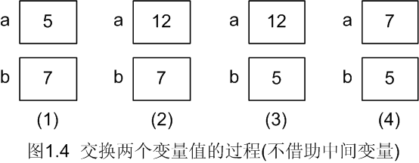
例1.7 编写程序，实现交换程序中两个变量的值。
方法：不借助中间变量。
#include <stdio.h>
int main( )
{
int a, b; //定义两个整型变量
scanf("%d %d",&a,&b);//(1)输入语句
a = a+b; //(2) 此时a的值为a与b的和
b = a-b; //(3) 赋值后，b的值为最初的a的值
a = a-b; //(4) 赋值后，a的值为最初的b的值
printf("a=%d, b=%d\n",a,b);
//cout<<"a="<<a<<","<<"b="<<b<<endl;
}
运行情况如下：
5 7↙(用户从键盘输入)
a=7, b=5

Slide 61
2.3 关系运算符及关系表达式
关系运算符
关系运算符用于数值大小的比较。包括以下运算符：
< (小于)
<= (小于或等于)
> (大于)
>= (大于或等于)
== (等于)
!= (不等于)
注意：在判断两个表达式是否相等时，一定要用两个等于号“＝＝”，而不能用一个等于号“＝”，后者表示赋值。

Slide 62
2. 关系表达式
用关系运算符将两个表达式连接起来的式子，称为关系表达式。关系表达式的一般形式可以表示为：
表达式 关系运算符 表达式
关系表达式的值是逻辑型数据(详见1.3.5)，其值只有两种：0或者1。0代表关系判断不成立，1代表关系判断成立。

Slide 63
2.4 逻辑运算符及逻辑表达式
逻辑型数据
布尔型(bool)。
逻辑型数据同样有两种形式：常量和变量。
逻辑型常量只有两个，即false(假)和true(真)。
逻辑型变量要用类型标识符bool来定义，它的值只能是true和false之一。
//定义逻辑变量found和flag，并使flag的初值为false
bool found, flag = false;
found = true; //将逻辑常量true赋给逻辑变量found
注意：编译系统在处理逻辑型数据时，将false处理为0，将true处理为1，在内存中占一个字节，而不是将字符串“false”和“true”存放在内存中。

Slide 64
2. 逻辑运算符
逻辑运算符用于数据的逻辑操作，可以将多个关系表达式组合成复杂的关系判断。
逻辑运算符包括3种：
逻辑“与”(＆＆)；
逻辑“或”(‖)；
逻辑“非”(!) 。
前两者是双目运算符，第三个是单目运算符。
& ampersand

Slide 65
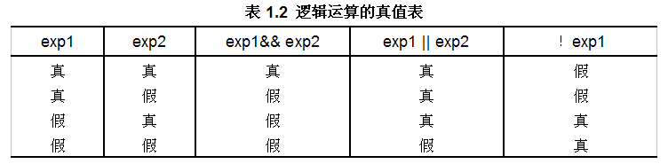
逻辑“与”(＆＆)运算：当且仅当表达式exp1和表达式exp2的值都为真(非0)时，“exp1＆＆exp2”的结果才为真，其他情况，“exp1＆＆exp2”的结果均为假。
例如，如果n的值为4，那么“n>4 ＆＆ n<5”的值就是假；“n>=2 ＆＆ n<5”的值就是真。
逻辑“或”(‖)运算。例子：如果n的值为4，那么“n>4 ‖ n<5”的值就是真；“n<=2 ‖ n>5”的值就是假。
逻辑“非”( ！)运算。例子：表达式“！(4<5)”的值就是假。

Slide 66
3. 逻辑表达式
将两个关系表达式用逻辑运算符连接起来就成为一个逻辑表达式。其一般形式为：
表达式 逻辑运算符 表达式
注意：数学上的关系式“3<x<5”，在C/C++语言中要表示成：
x>3 && x<5
逻辑表达式的值是一个逻辑值，即为“真”或“假”。
例如上面的例子中，如果x的值为4，则关系表达式“x>3”的值为true，关系表达式“x<3”的值也为true，因此整个逻辑表达式的值为true。

Slide 67
例 闰年的判定。
闰年的条件是符合下面两者之一： ① 能被4整除，但不能被100整除。② 能被100整除，又能被400整除。例如2004、 2000年是闰年，2005、 2100年不是闰年。
假设整个圆代表所有年份的集合。
条件(1)将整个集合一分为二；其中子集(Ⅰ)是平年。
Ⅱ 能被4整除,但不能被100整除
条件(2)将剩下部分又一分为二；其中子集(Ⅱ)是闰年
(2) 能否被100整除
Ⅲ 能被400整除
Ⅰ不能被4整除
条件(3)又将剩下部分一分为二；其中子集(Ⅲ)是闰年，子集(Ⅳ)是平年。
Ⅳ 能被100整除,但不能被400整除
(3) 能否被400整除
(1) 能否被4整除

Slide 68
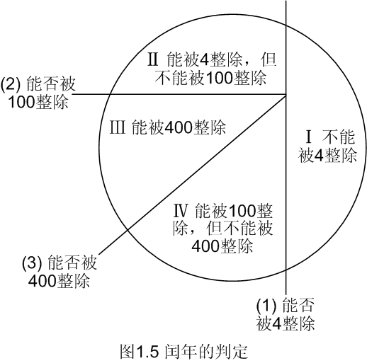
假设用变量year表示年份。
则子集(Ⅱ)所表示的年份可以用下面的关系表达式表示：
(year % 4 == 0 && year % 100 != 0)
子集(Ⅲ)所表示的年份可以用关系表达式表示：
year % 400 == 0
二者是逻辑“或”的关系。因此可以用下面的逻辑表达式来判定闰年：
问题：当year的值分别为1997, 2001, 1900, 2017时，该表达式的值分别是多少？
(year % 4 == 0 && year % 100 != 0) || year % 400 == 0

Slide 69
3 类型转换
在C/C++语言中有两种类型转换：自动类型转换和强制类型转换。
每种类型转换适用范围、使用方法、处理规则等都不一样。

Slide 70
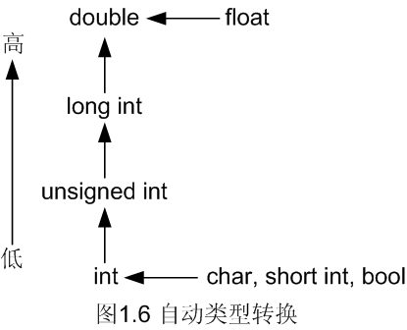
1. 自动类型转换
在表达式中经常会有不同类型数据之间进行运算，如：10+'a'+1.5-8765.1234*'b'
不同类型的数据要先转换成同一类型，然后进行运算。转换的规则按图1.6所示。

Slide 71
运算符的优先级和结合性
( )
! - + ++ -- (类型名）sizeof
* / %
+ -
< <= > >=
== !=
&&
||
? :
= += -= *= /= %=
,

Slide 72
流程图
把大象放冰箱里的算法，分几步？
1.打开冰箱
2.看看有没有电
3.有电就把大象放进冰箱里，
没电插电源
4.关上冰箱的门

Slide 73
开始
1.打开冰箱
2.看看有没有电
3.有电就把大象放进冰箱里，
没电插电源
4.关上冰箱的门
打开冰箱
判断有没有电
N
插上电源
Y
把大象放进冰箱里
关上冰箱
结束

Slide 74
